Slide 1

শুভেচ্ছা

Slide 2
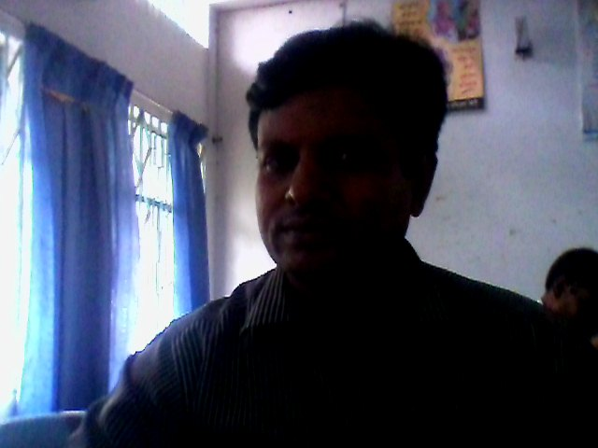
পরিচিতি
শ্রেণীঃ ৬ষ্ট
বিসয়ঃ তথ্য ও যোগাযোগ প্রযুক্তি
অধ্যায়ঃ ১ম
পাঠঃ তথ্য ও যোগাযোগ প্রযুক্তির ধারনা
তাং-২৫-১০-১৩
শিক্ষক পরিচিতি
মোঃ আঃ রশিদ (সহঃ শিক্ষক )
উপল শহর উচ্ছ বিদ্যালয়
আই নং-২১

Slide 3
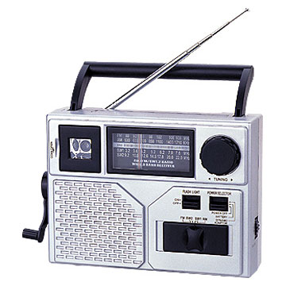
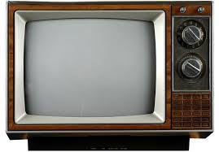
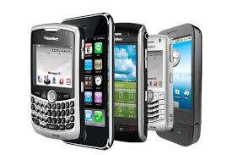
পূর্ব জ্ঞান যাচাই
ছবিগুলো দেখ এবং বল

Slide 4
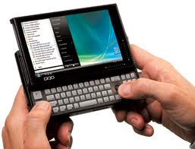
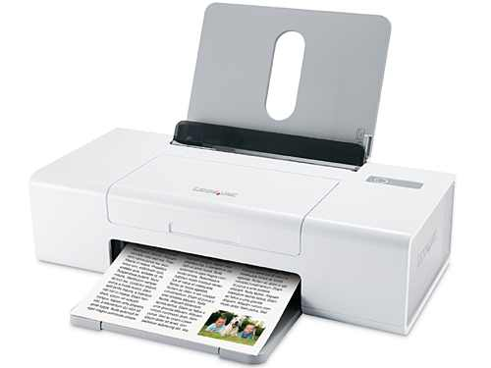
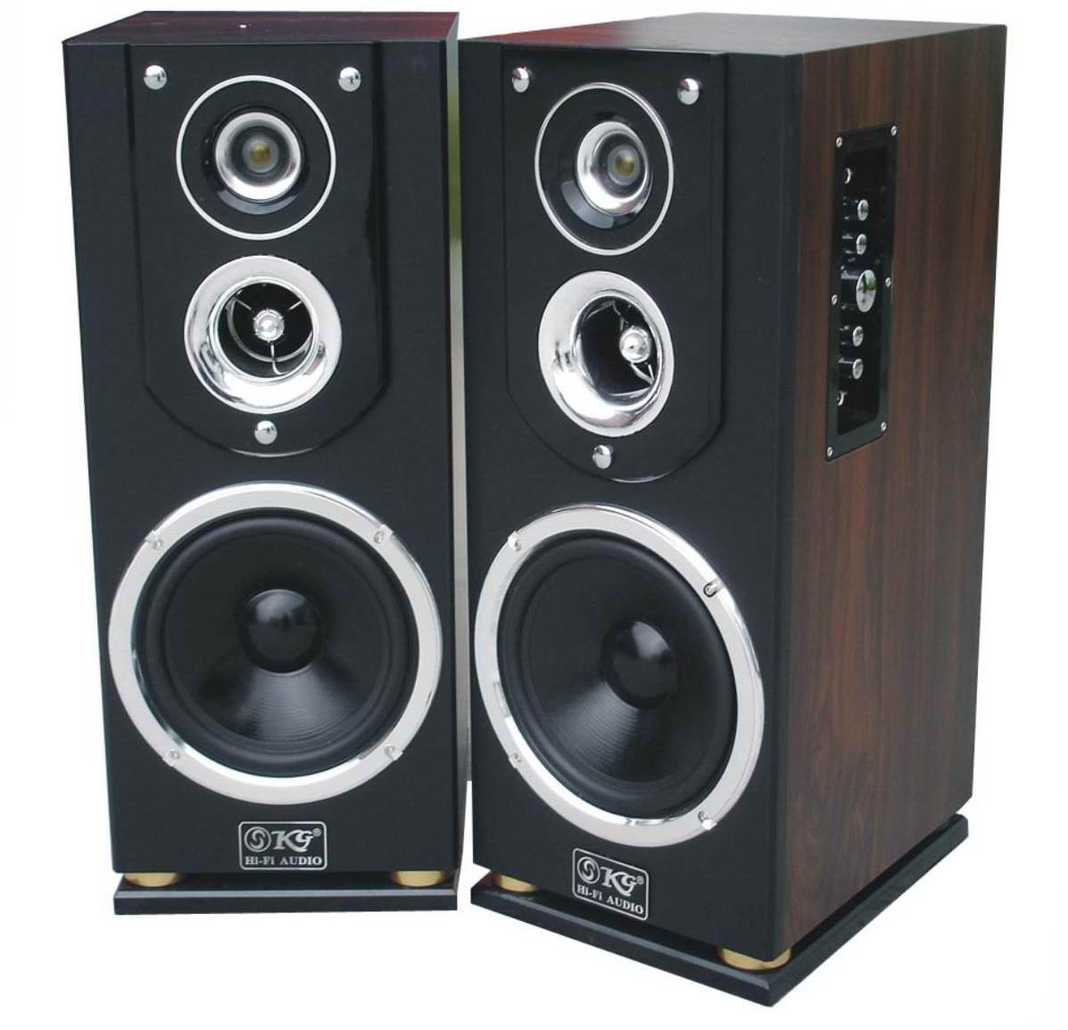
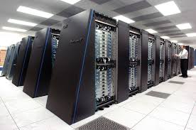
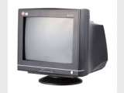
পাঠ উপস্থাপন

Slide 5
শিরোনাম
তথ্য ও যোগাযোগ প্রযুক্তি

Slide 6
শিক্ষনফল
১। তথ্য ও যোগাযোগ প্রযুক্তি কী তা বলতে পারবে?
২। উপাত্ত ও তথ্যের মধ্যে পার্থক্য লিখতে পারবে?

Slide 8
কর্মপত্র -১
ডিজিটাল পদ্ধতিতে আমরা পরীক্ষার ফলাফল কিসের মাধ্যমে পেতে পারি।

Slide 9
কর্মপত্র -২ জোড়ায় কাজ
তথ্য ও উপাত্তের মধ্যে পার্থক্য নির্নয় কর।

Slide 10
মুল্যায়ন
১। তথ্য কি।
২। তথ্য ও প্রযুত্তি দুটিযন্ত্রের নাম বল

Slide 11
বাড়ির কাজ
কম্পিউটার ও ক্যালকুলেটার এর মধ্যে পার্থক্য লিখ

Slide 12

ধন্যবাদ

